Slide 1
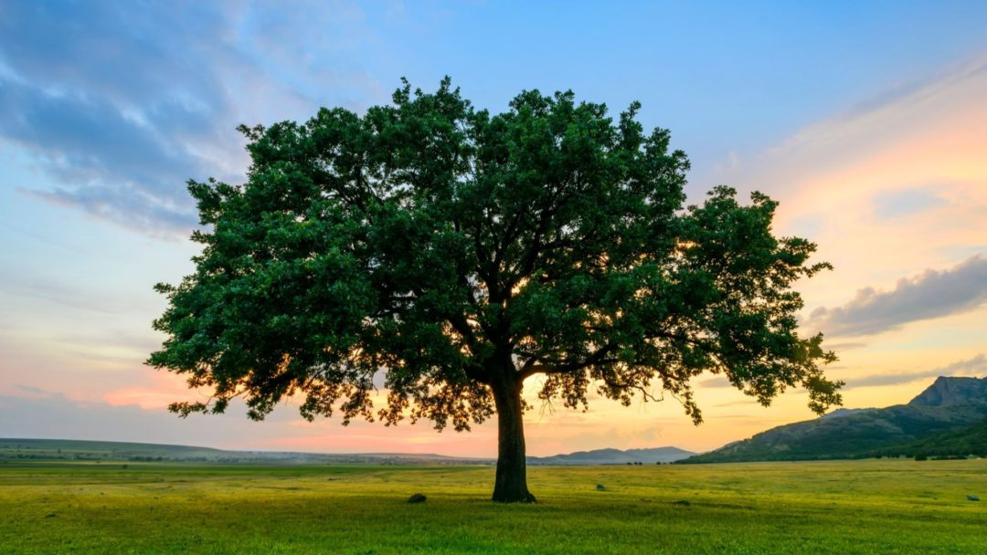
আজকের পাঠে সবাইকে শুভেচ্ছা

Slide 2
পরিচিতি
শ্রেণিঃতৃতীয়
বিষয়ঃপ্রাথমিক বিজ্ঞান
পাঠ-জীব ও জড়(অধ্যায়-২)
সময়-৫০ মিনিট
তারিখ-13/10/2019
শারমিন জামান,সহকারি শিক্ষক,গোহাইলবাড়ি সরকারি প্রাথমিক বিদ্যালয়,বোয়ালমারী,ফরিদপুর।
Email:zamansharmin03

Slide 3
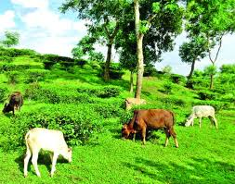
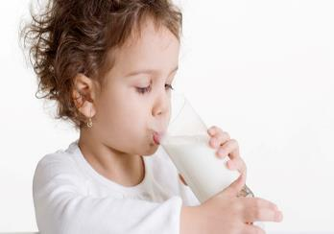
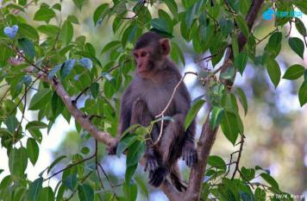
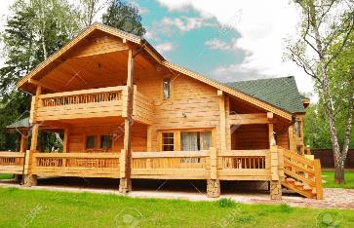
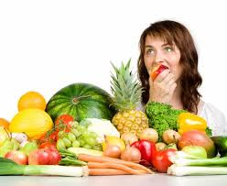
নিচের ছবিতে কী কী দেখছ?
এই ছবি গুলো দেখে আমরা কী সম্পর্কে চিন্তা করতে পারি?
গরু
গাছ
দুধ খাওয়া
বানর
কাঠের ঘর
ফল খাওয়া

Slide 4
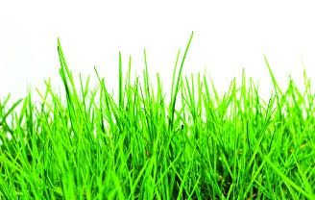
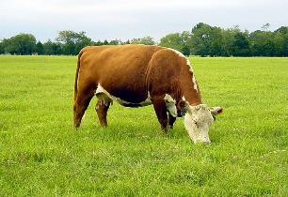
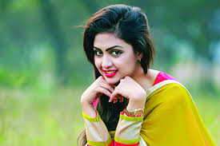
আজকের পাঠ
অন্যান্য জীবের সাথে আমাদের সম্পর্ক

Slide 5
শিখনফল
পাঠ শেষে শিক্ষার্থীরা যা শিখবে...
২.৩.১ বেঁচে থাকার জন্য মানুষ অন্যান্য প্রাণী ও উদ্ভিদ এর উপর নির্ভরশীল তা পর্যবেক্ষন ও অনুসন্ধানের মাধ্যমে বর্ণনা করতে পারবে।
২.৩.৩ দৈনন্দিন প্রয়োজনীয়তা ব্যবহার্য জিনিস ও আসবাবপত্রের জন্য মানুষ উদ্ভিদের উপর নির্ভরশীল তা ব্যাখ্যা করতে পারবে।

Slide 6
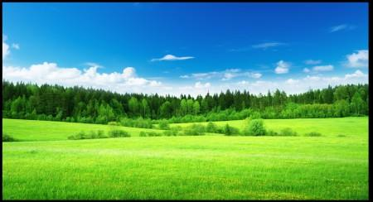
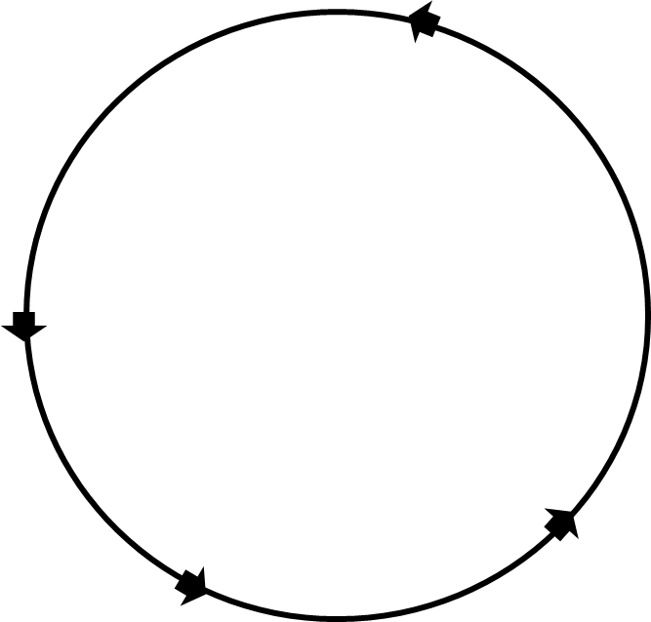
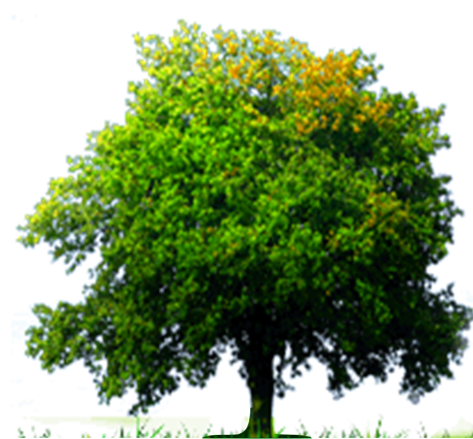
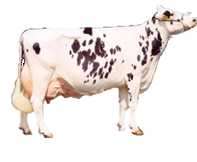
বেঁচে থাকার জন্য উদ্ভিদ ও প্রাণীর পারস্পারিক নির্ভরশীলতা বলতে কী বুঝায় ?
আবার প্রাণীর ত্যাগ করা কার্বনডাই অক্সাইডের সাহায্যে উদ্ভিদ সালোকসংশ্লেষণ প্রক্রিয়ায় খাদ্য তৈরি করে।
উদ্ভিদের ত্যাগ করা অক্সিজেনের সাহায্যে প্রাণী শ্বাসকার্য চালায় ।

Slide 7
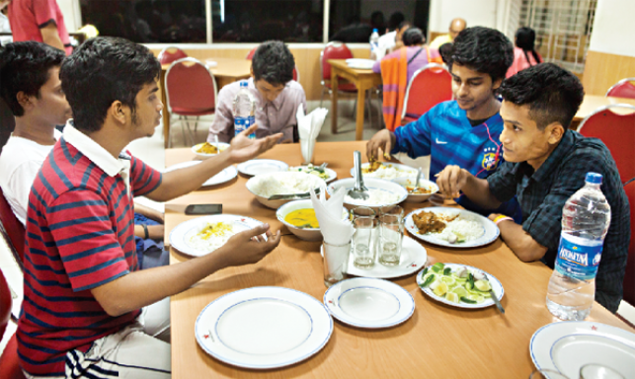
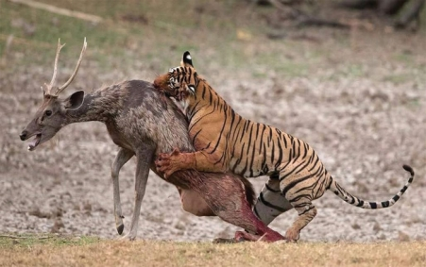
নিচের ছবিতে কী কী দেখছ?
বেঁচে থাকার জন্য মানুষ ও অন্যান্য প্রাণীকে খাবার খেতে হয়।কোন কোন প্রাণী খাদ্য হিসেবে অন্য প্রাণীদের খায়।
খাবার খাওয়া
বাঘে হরিণকে খাচ্ছে?

Slide 8
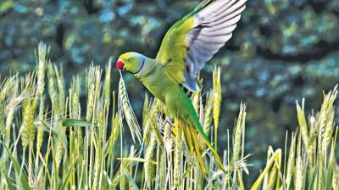
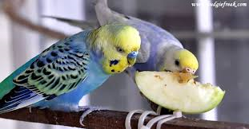
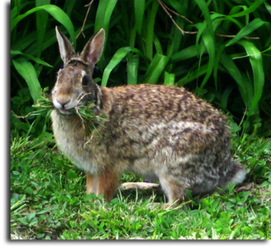
কিছু প্রাণী উদ্ভিদ,ফল এবং ঘাস খেয়ে থাকে।
নিচের ছবিতে কী কী দেখছ?
টিয়া পাখি
পাখি ফল খায়
খরগোশ

Slide 9
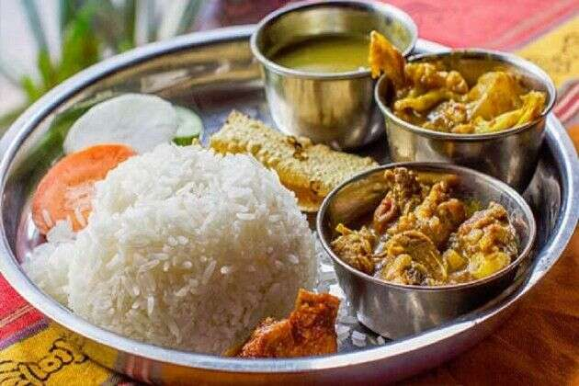
একক কাজ
বেঁচে থাকার জন্য মানুষ ও অন্যান্য প্রানীকে কী খেতে হয়?

Slide 10
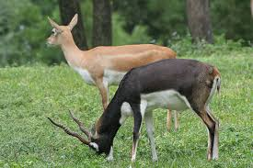
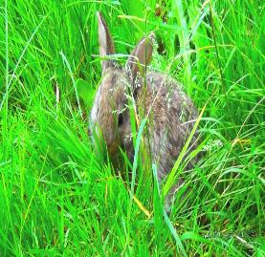
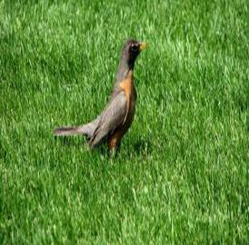
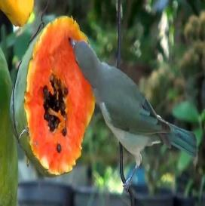
নিচের ছবিতে কী কী দেখছ?
হরিণ,খরগোশ ঘাস খায়। ছোট ছোট পাখি ঘাস খায় এবং ফল খায়।
হরিণ
খরগোশ
ছোট পাখি
ছোট পাখি

Slide 11
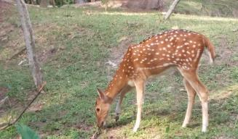
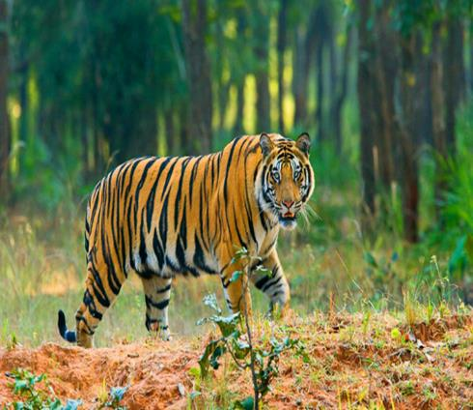
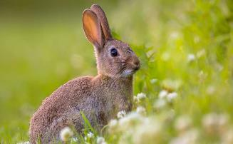
হরিণ ও খরগোশ আবার বাঘের খাদ্য।
নিচের ছবিতে কী কী দেখছ?
হরিণ
খরগোশ
বাঘ

Slide 12
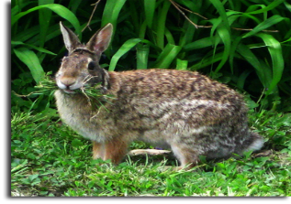
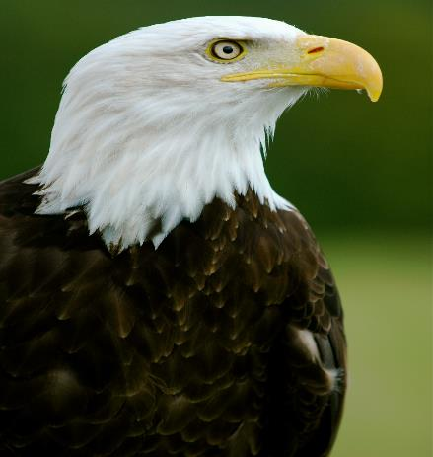
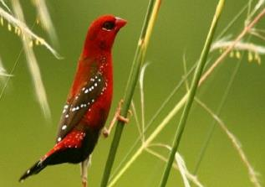
খরগোশ ও ছোট পাখি আবার বাজপাখির খাদ্য।
নিচের ছবিতে কী কী দেখছ?
খরগোশ
ছোট পাখি
বাজপাখি

Slide 13
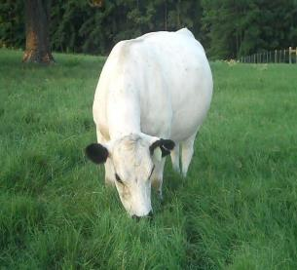
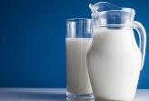
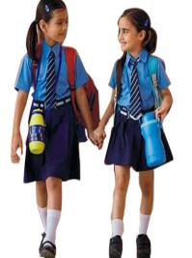
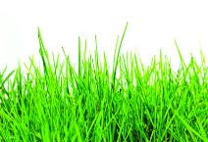
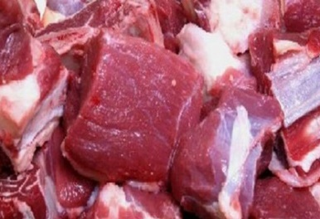
খাদ্য ও খাদকের সম্পর্ক
উৎপাদন
ঘাস
গরু
মানুষ

Slide 14
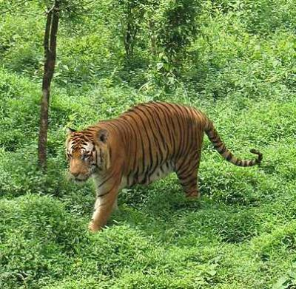
জোড়ায় কাজ
বাঘ খাদ্য হিসেবে কোন কোন প্রানীকে খেয়ে থাকে?

Slide 15
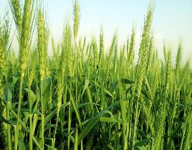
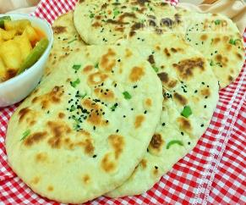
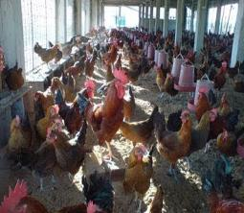
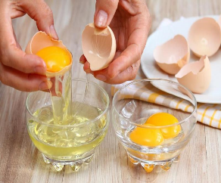
নিচের ছবিতে কী কী দেখছ?
বেঁচে থাকার জন্য মানুষের খাবার খেতে হয়।খাবার আসে উদ্ভিদ এবং প্রাণী থেকে।
গম
রুটি
মুরগি
ডিম

Slide 16
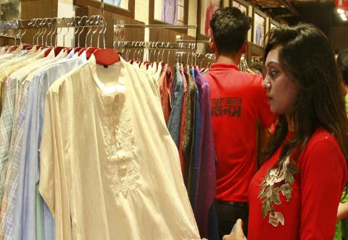
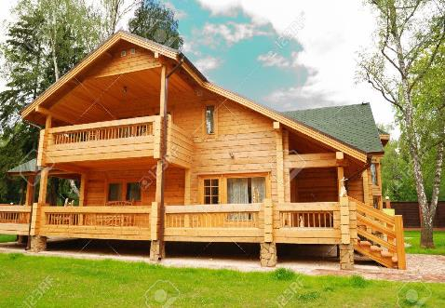
নিচের ছবিতে কী কী দেখছ?
মানুষের পরার জন্য পোশাক এবং থাকার জন্য ঘরবাড়ির প্রয়োজন।
পোশাক
ঘরবাড়ি

Slide 17
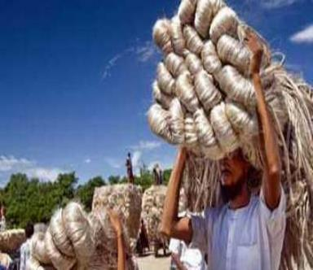
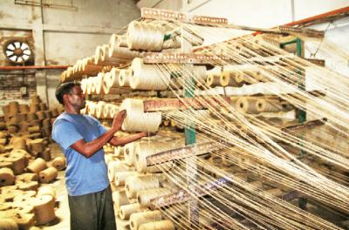
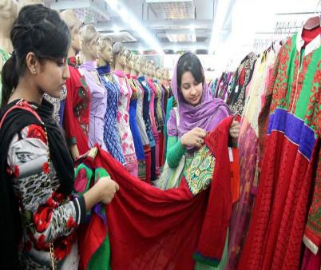
পোশাকের জন্য কাপড় তৈরি হয় উদ্ভিদের বিভিন্ন অংশ থেকে।
নিচের ছবিতে কী কী দেখছ?
পাট
সুতার কারখানা
পোশাক

Slide 18
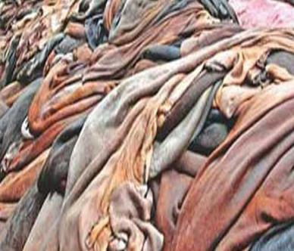
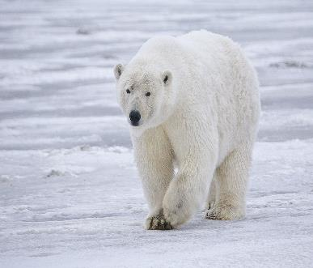
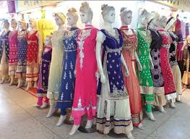
প্রাণীর চামড়া অথবা লোম থেকেও পোশাক তৈরি হয়।
নিচের ছবিতে কী কী দেখছ?
চামড়া
সাদা ভাল্লুক
পোশাক

Slide 19
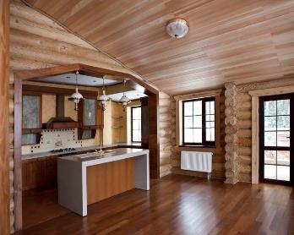
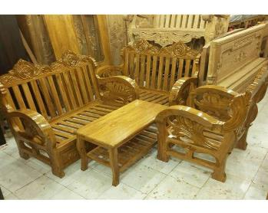
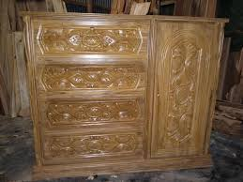
ঘরবাড়ি এবং আসবাবপত্র নির্মাণে কাঠ ব্যবহার করা হয়।মানুষ তার প্রয়োজনীয় অনেক কিছু উদ্ভিদ এবং প্রাণী থেকে পায়।
নিচের ছবিতে কী কী দেখছ?
কাঠের ঘর
কাঠের আসবাবপত্র
কাঠের আসবাবপত্র

Slide 20
উদ্ভিদ থেকে আমরা কী কী পাই?
আসবাবপত্র
উদ্ভিদ
নৌকা
আম
ঘর

Slide 21
দলগত কাজ
ক দল
কী কী থেকে পোশাক তৈরি করা হয়, আলোচনা করে তোমাদের পোস্টার পেপারে লিখ।
খ-দল
মানুষ কী কী কাজে কাঠ ব্যবহার করে থাকে, আলোচনা করে তোমাদের পোস্টার পেপারে লিখ?

Slide 22
পাঠ্যবই সংযোগ
আমি সকল শিক্ষার্থীকে পাঠ্য বইয়ের ১৪ পৃষ্ঠা খুলতে বলব।

Slide 23
মূল্যায়ন
বাজপাখির খাদ্য কী কী?
ক) খরগোশ ও ছোট্ট পাখি খ) মাছ ও ভাত
গ) রুটি ও কলা ঘ) আম ও জাম
সমাধান-ক
ঘরবাড়ি ও আসবাবপত্র নির্মানে কী ব্যবহার করা হয়?
ক) লোহা খ) তামা
গ)কাঠ ঘ)পিতল
সমাধান-গ

Slide 24
বাড়ির কাজ
উদ্ভিদ থেকে আমরা কী কী পাই, বাড়ি থেকে তার একটি তালিকা তৈরি করে আনবে।

Slide 25
ধন্যবাদ

